Slide 1


Создание экологического отряда «Капелька»
Воспитатель: Подоплелова Н.В., МКДОУ д/с ОВ «Сказка» пгт Пижанка

Slide 2
Цель создания экологического отряда: осознанно-правильное отношение детей к объектам природы, с которыми они контактируют.
Задачи:
Формирование элементарных экологических знаний, доступных пониманию ребенка;
Совершенствование умений и навыков наблюдений за природными объектами и явлениями;
Воспитание гуманного, бережного, заботливого отношения к миру природы и окружающему миру в целом

Slide 3
Наш девиз: Пока еще мы капельки, Пока еще мы дети, Но вместе дружно наведем Порядок на планете Наша эмблема:

Slide 4
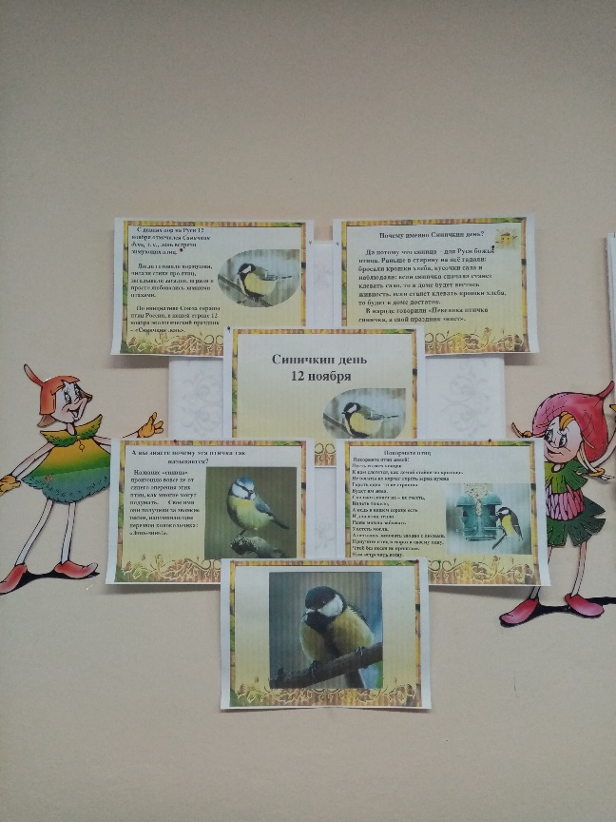
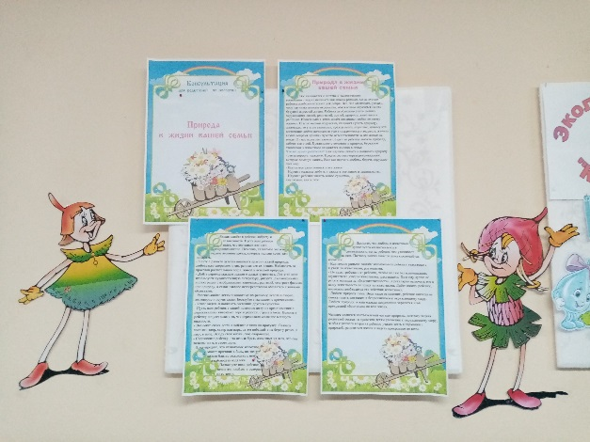
Уголок для родителей

Slide 5

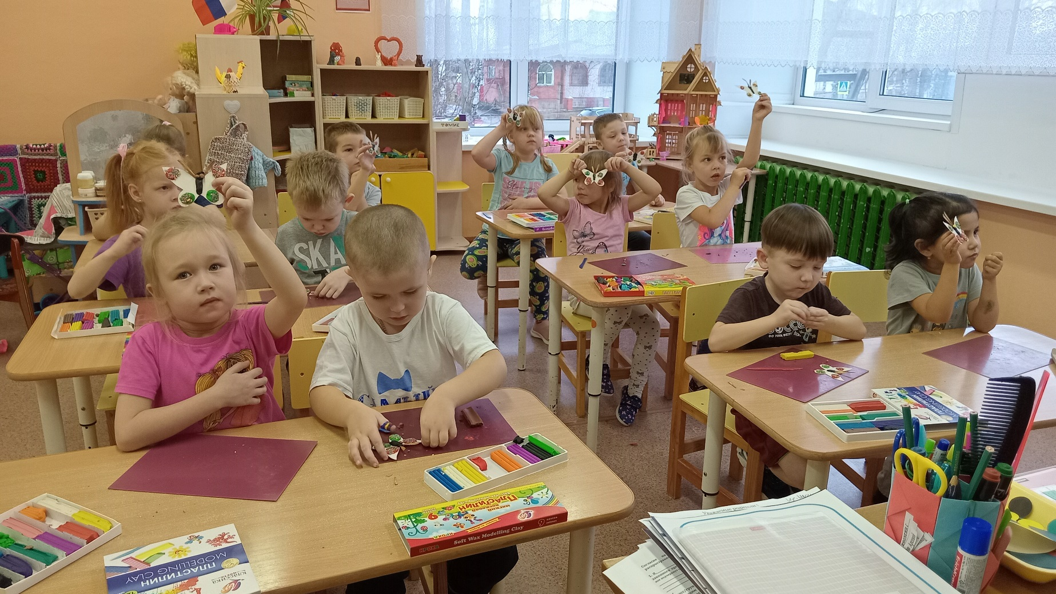
Поделки из природного материала

Slide 6
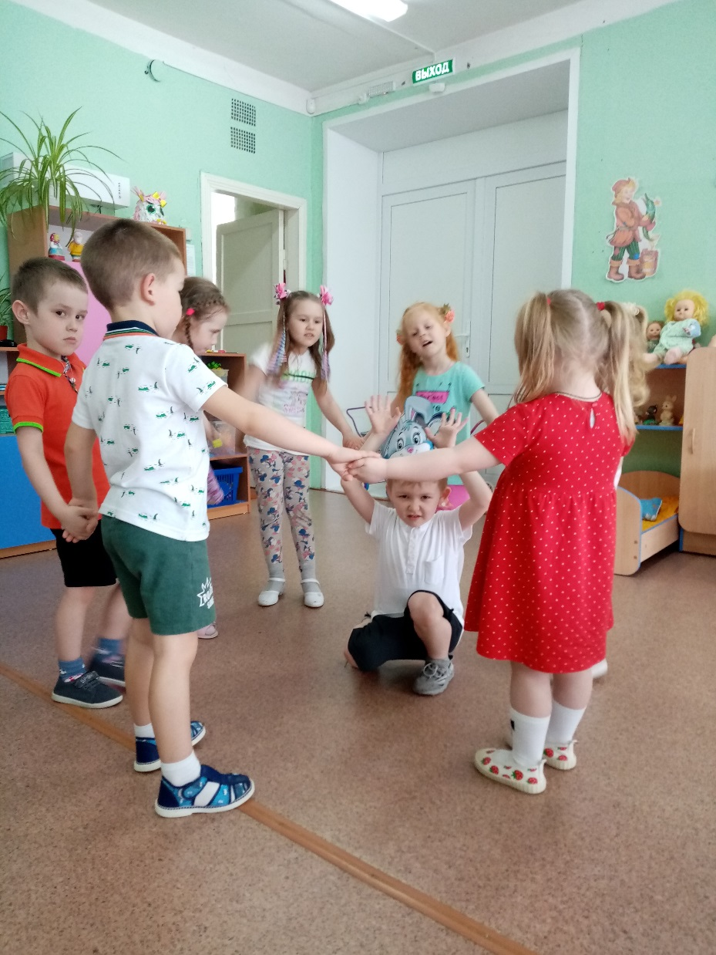
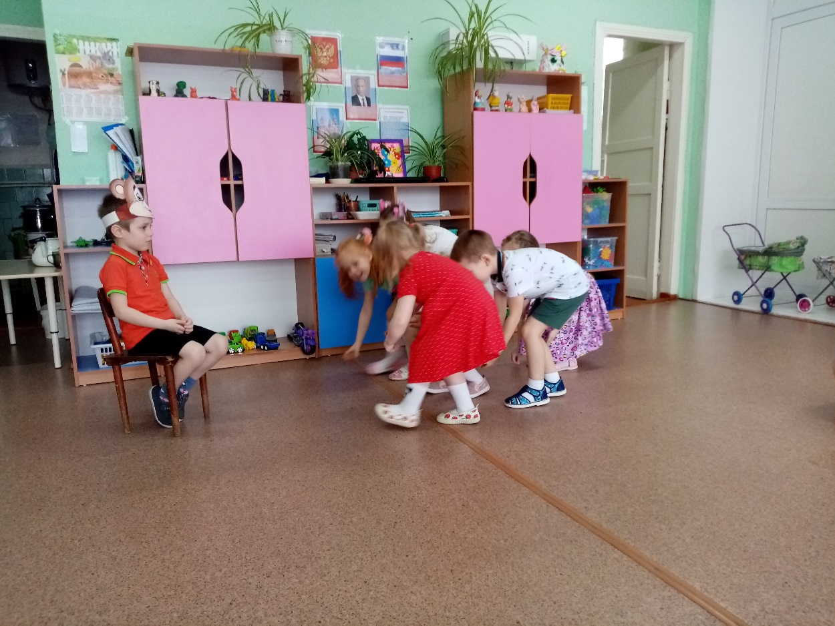
Подвижные игры

Slide 7
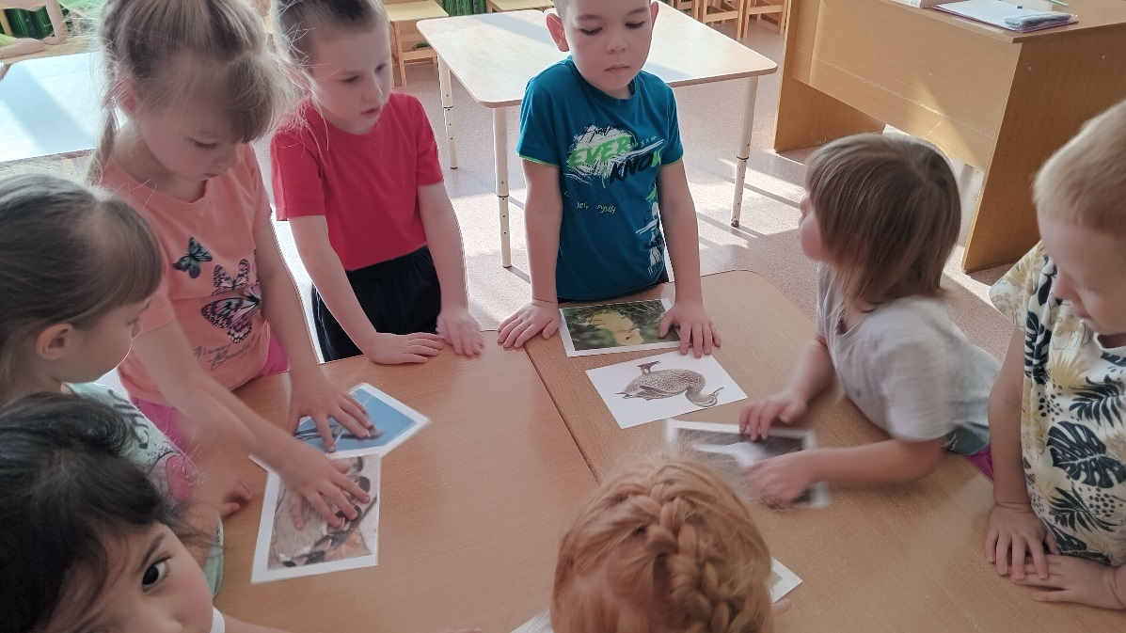
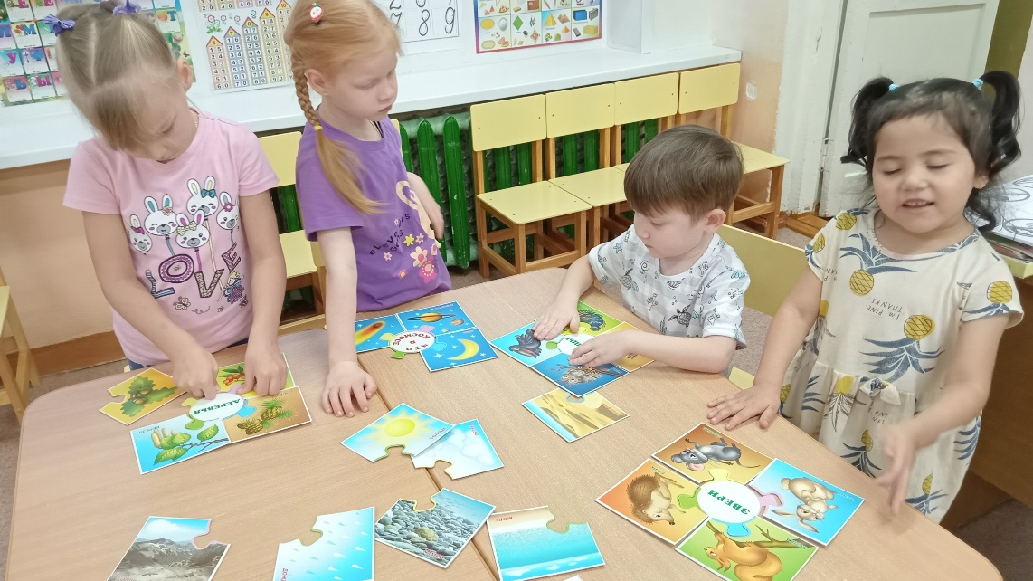
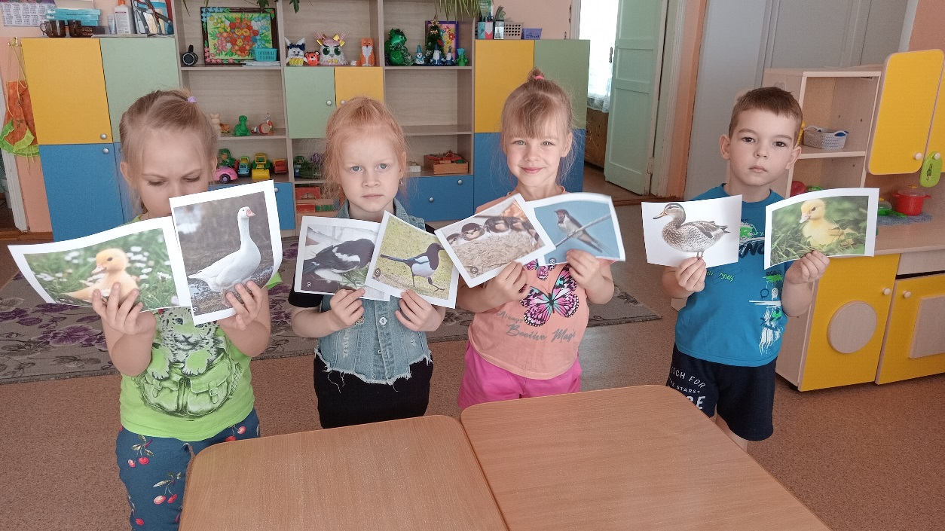
Дидактические игры

Slide 8
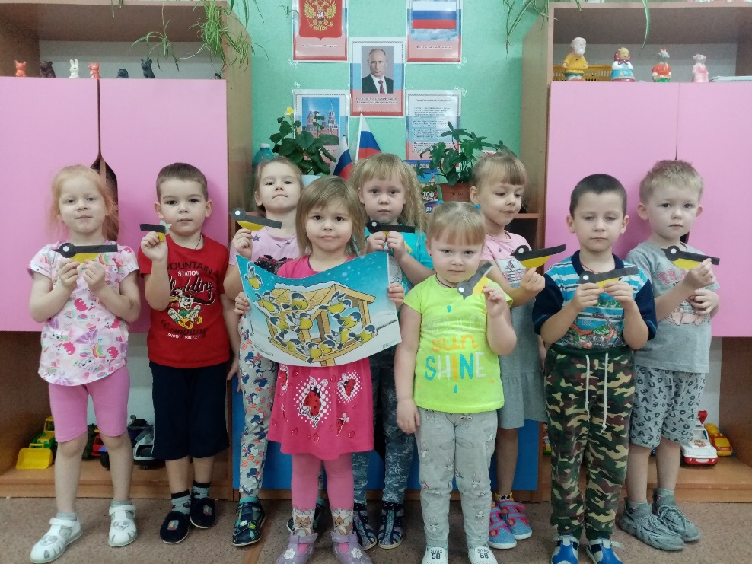
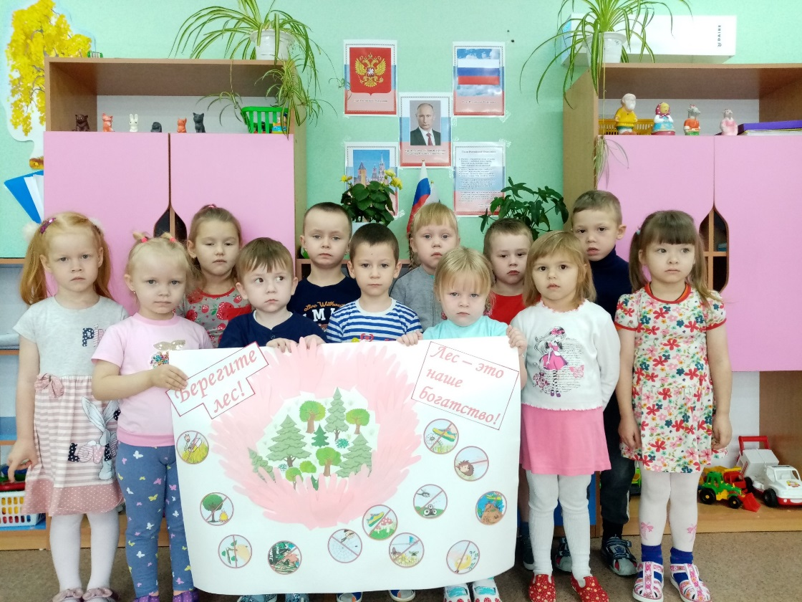
Синичкин день
Экологические праздники
День леса

Slide 9
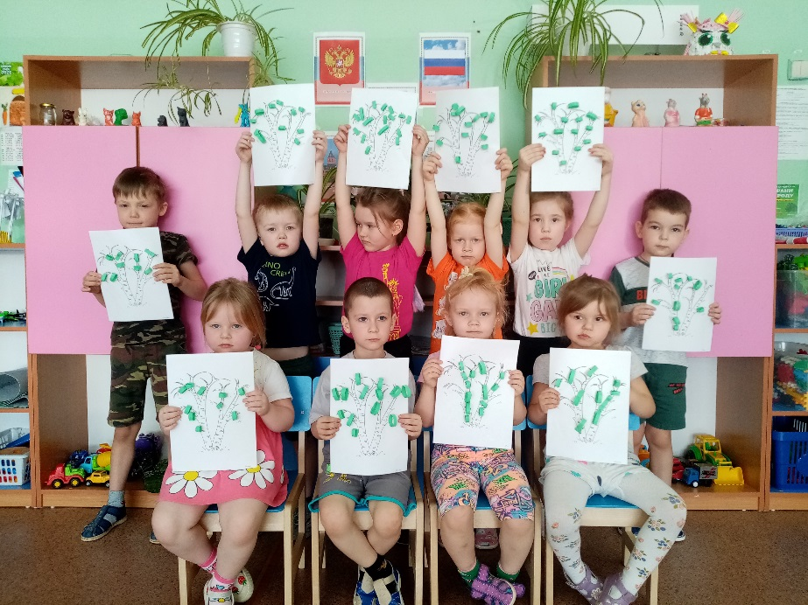
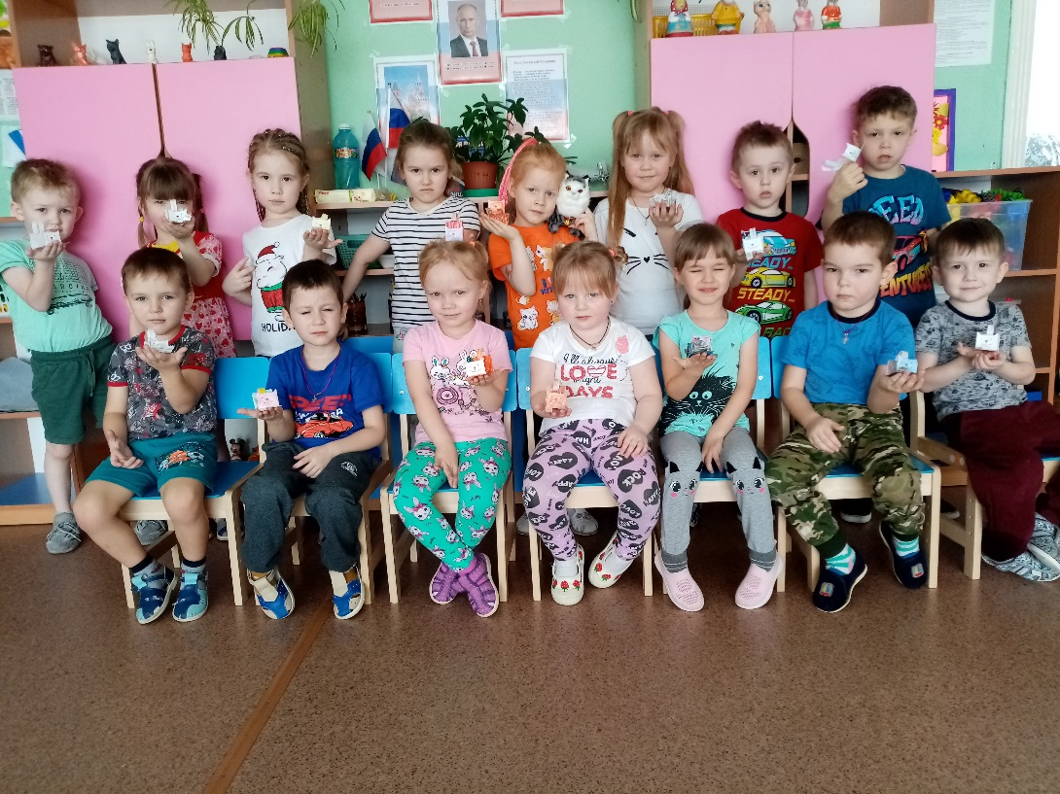
Праздник березы
День кошек

Slide 10
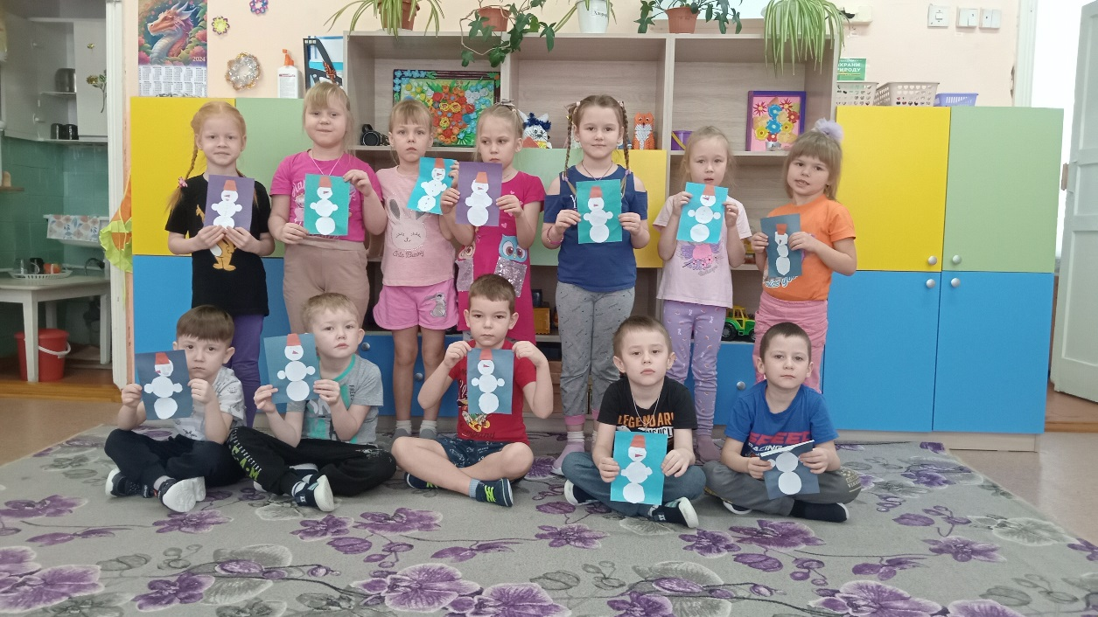
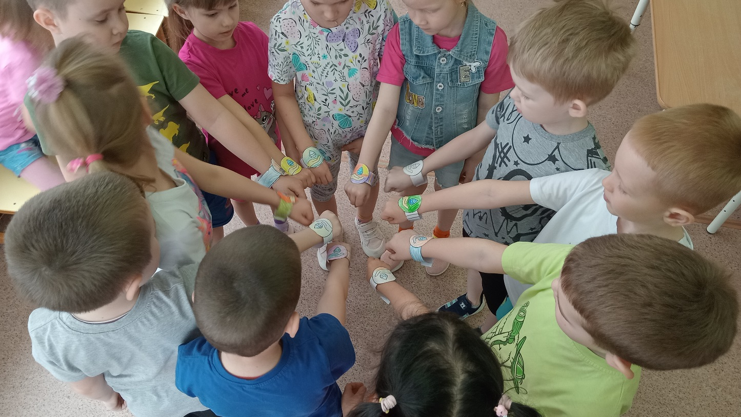
День воды
День снеговика

Slide 11
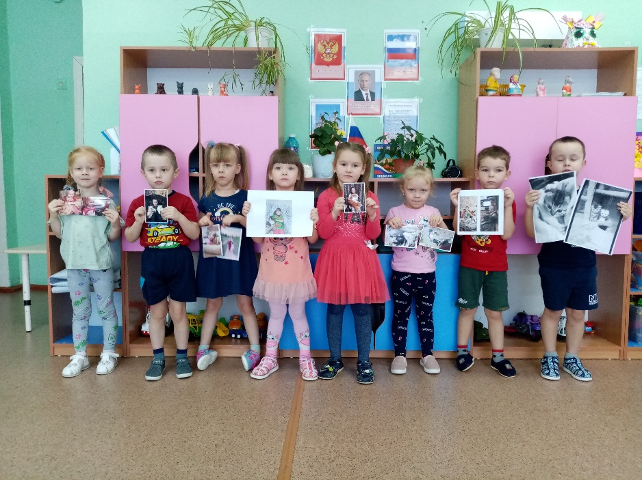
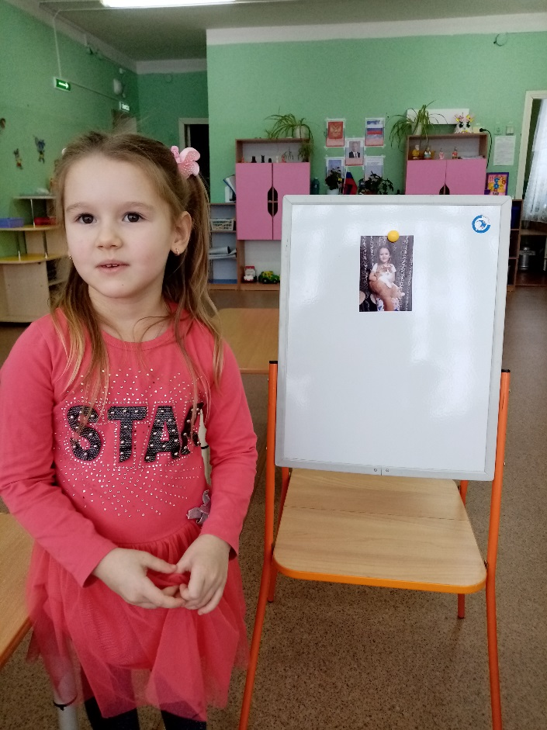
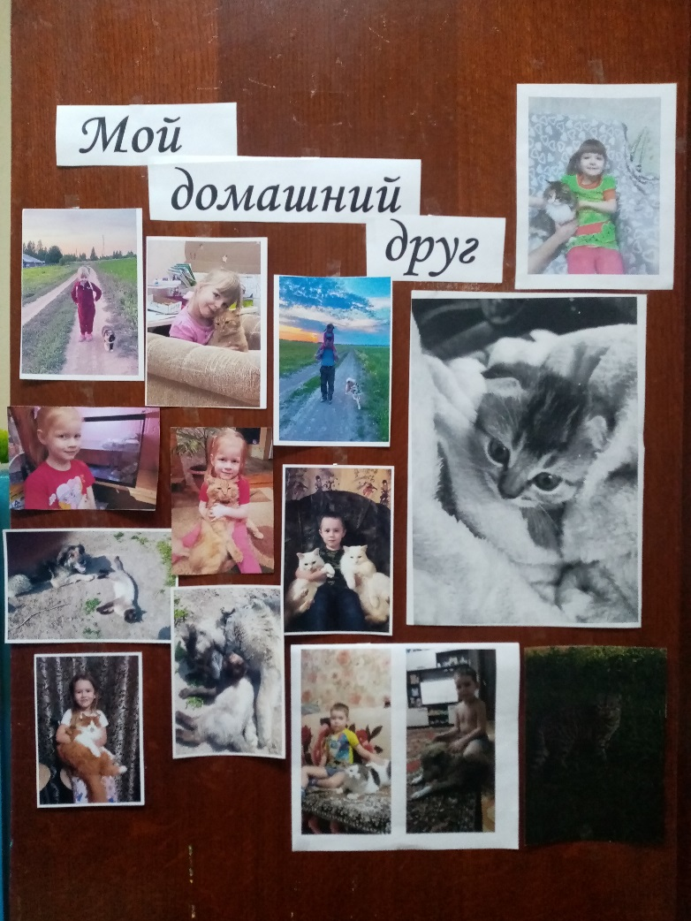
Выставка «Мой домашний друг»

Slide 12
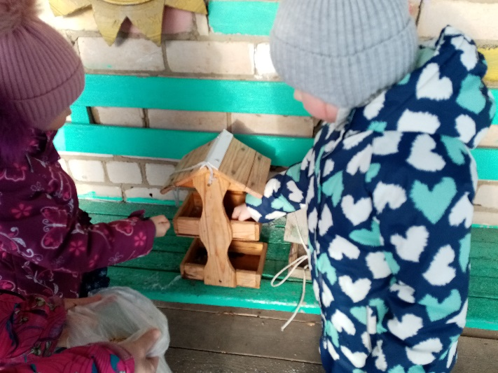
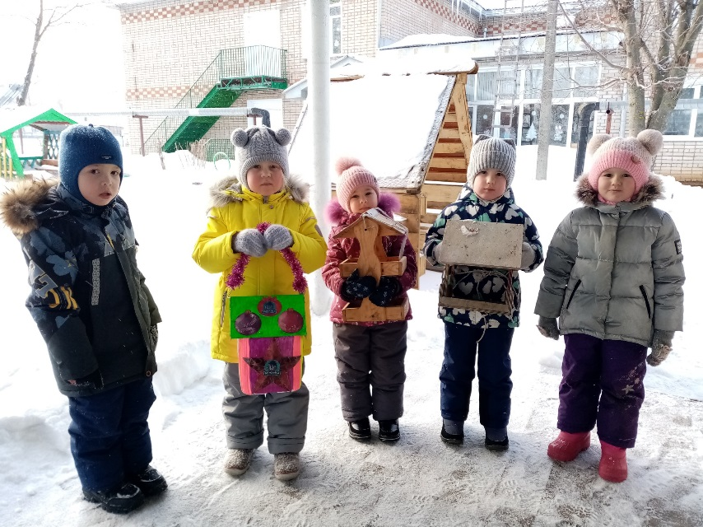
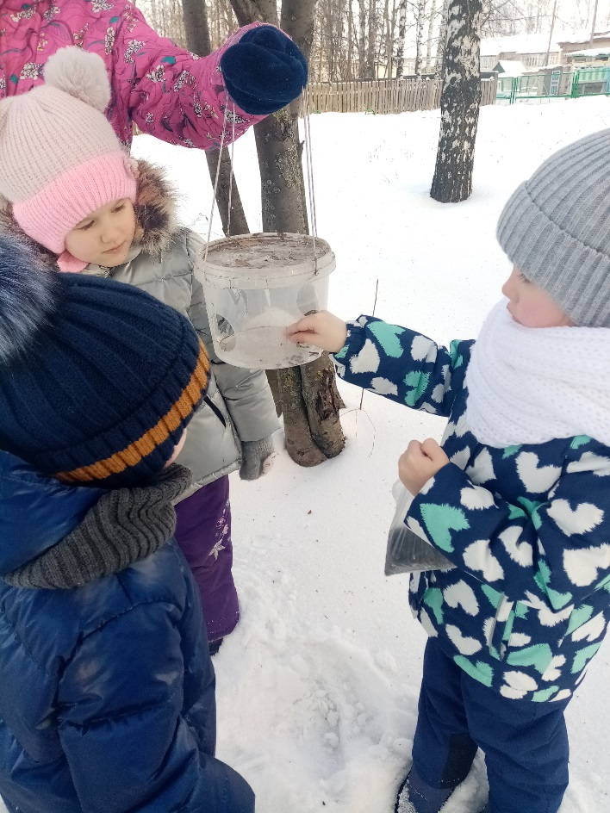
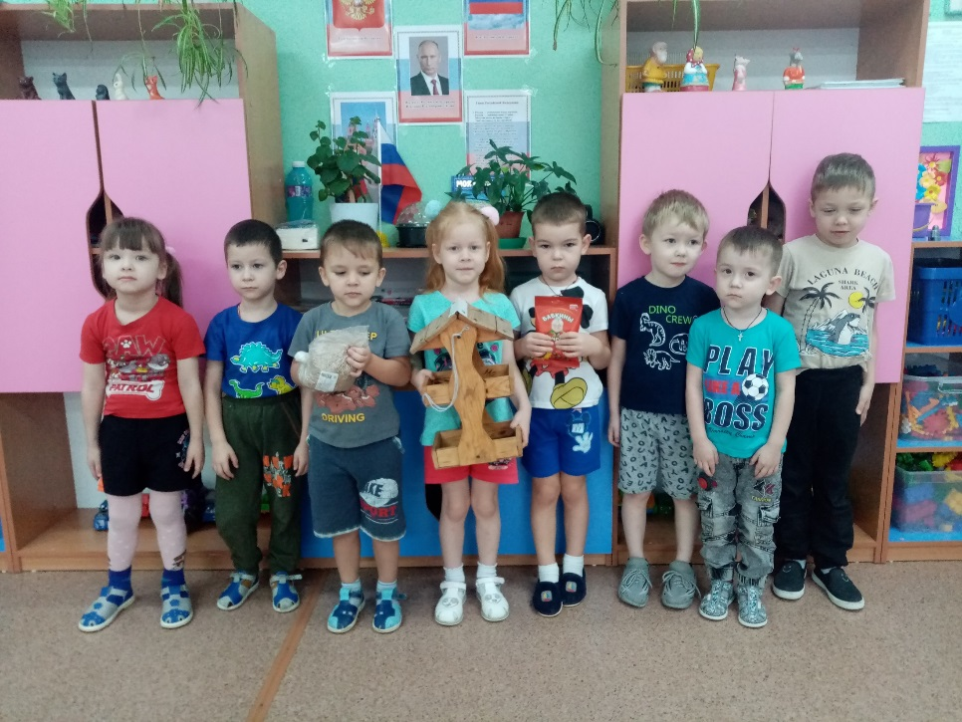
Акция «Покормите птиц зимой»

Slide 13
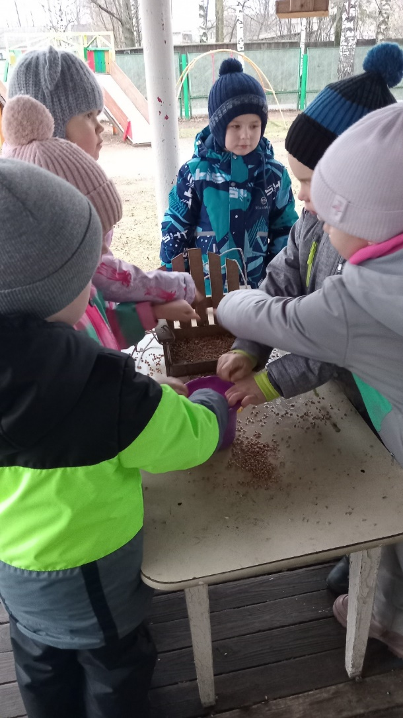
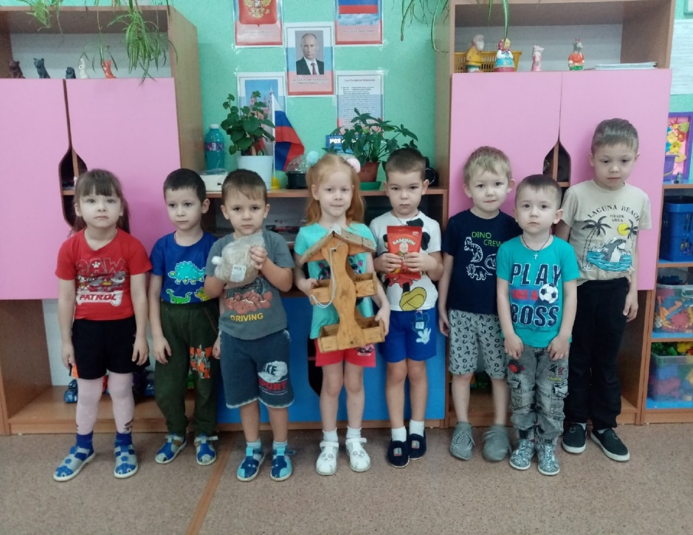
Акции «Каждой пичужке свою кормушку»

Slide 14
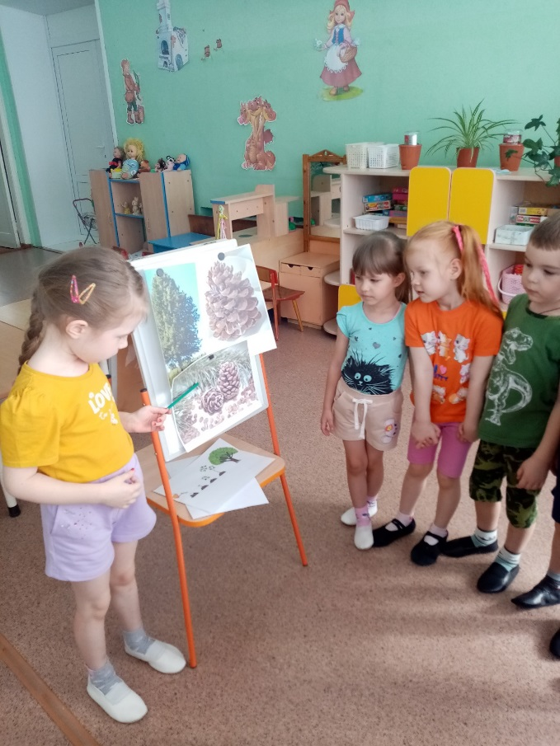
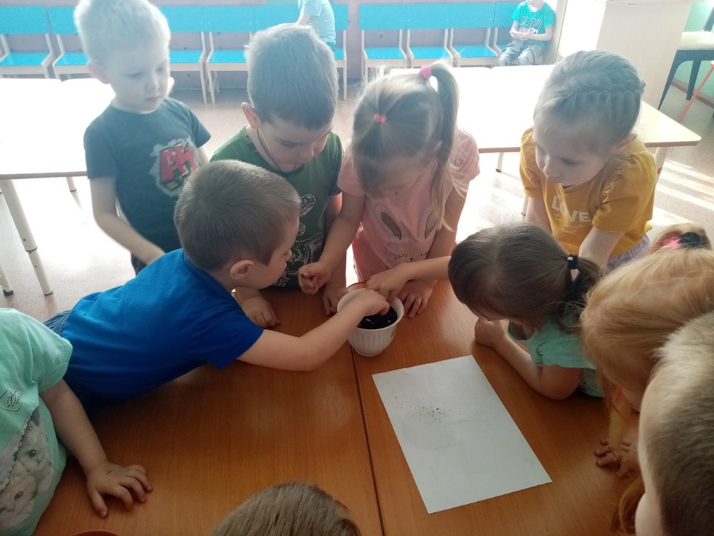
Акция «Посади кедр»

Slide 15
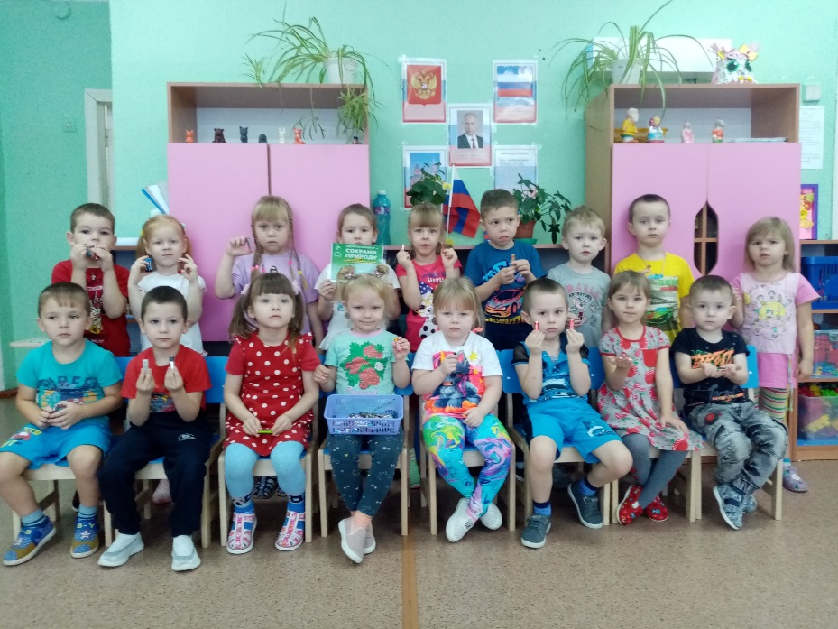
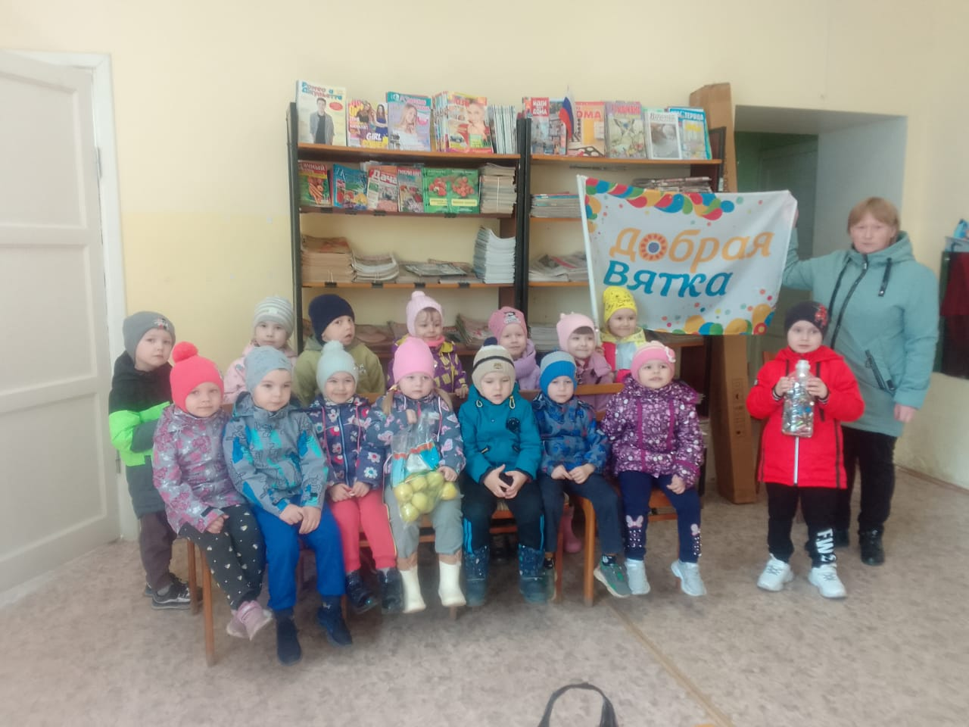
Акция «Сдай батарейку – спаси природу»

Slide 16
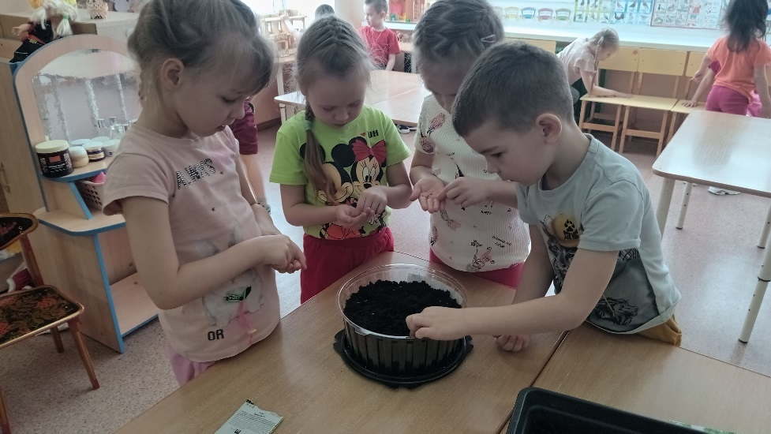
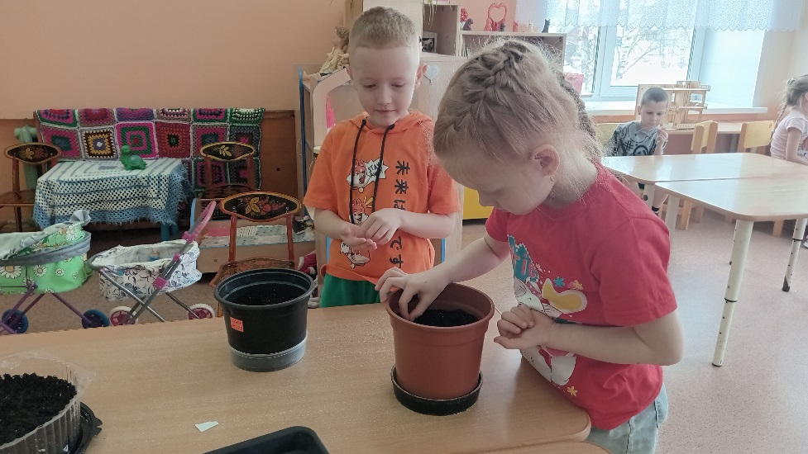
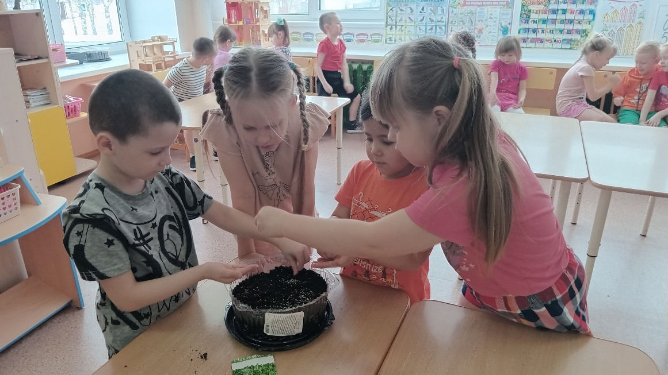
Посадка семян

Slide 17
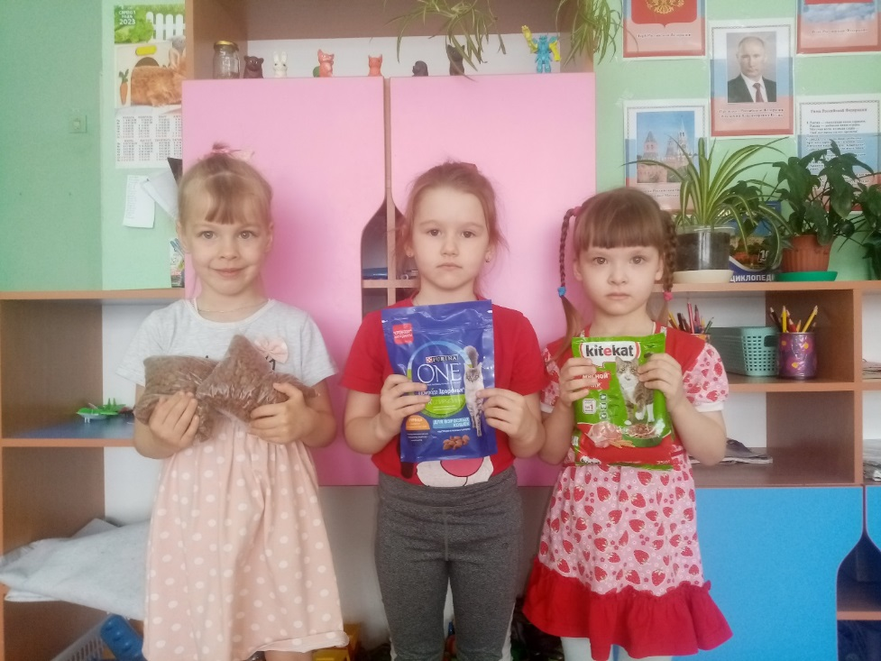
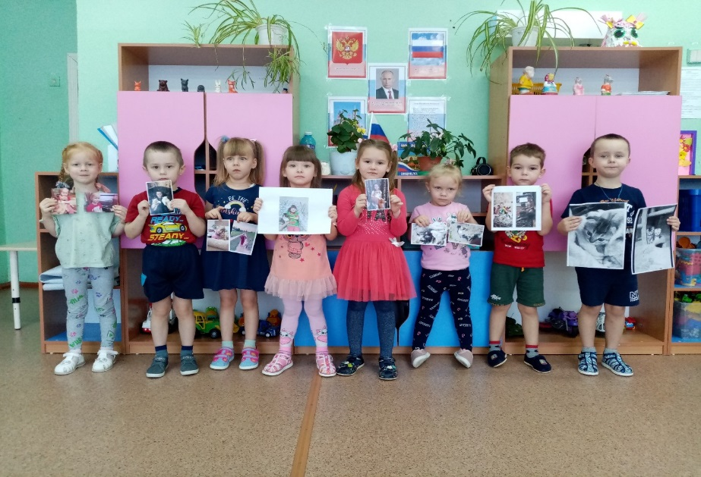
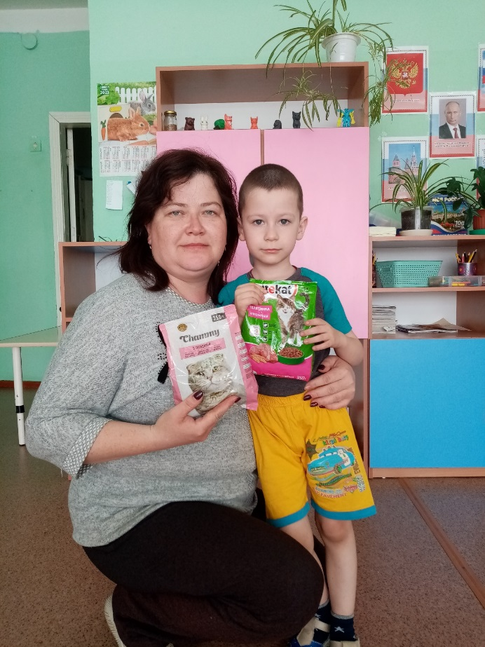
Акция «Помоги бездомным животным»

Slide 18
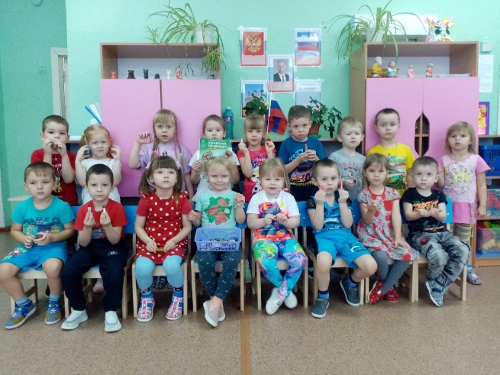
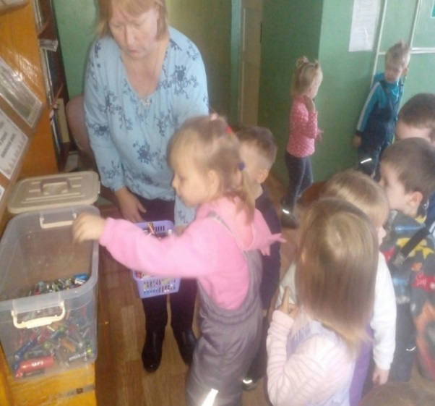
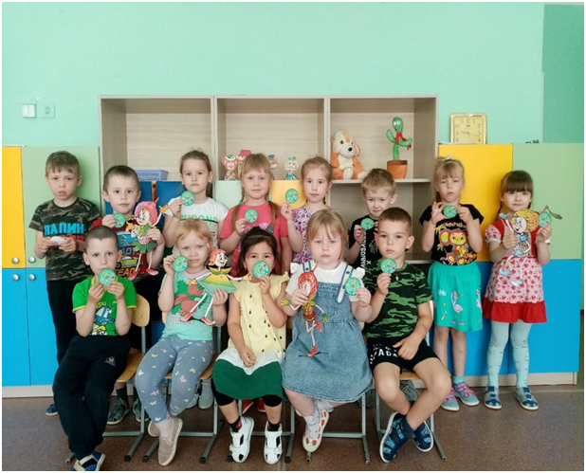
Знакомство с профессией «эколог»

Slide 19
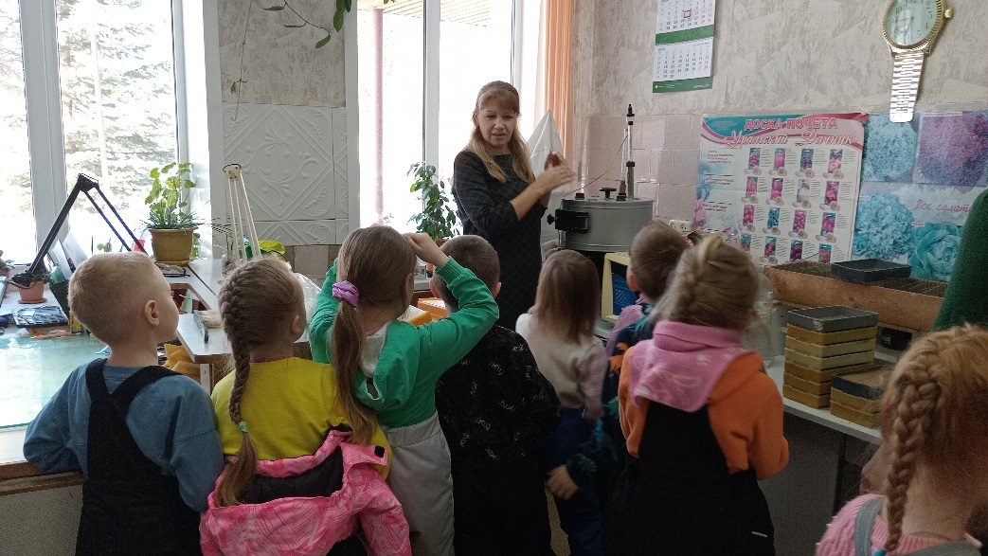
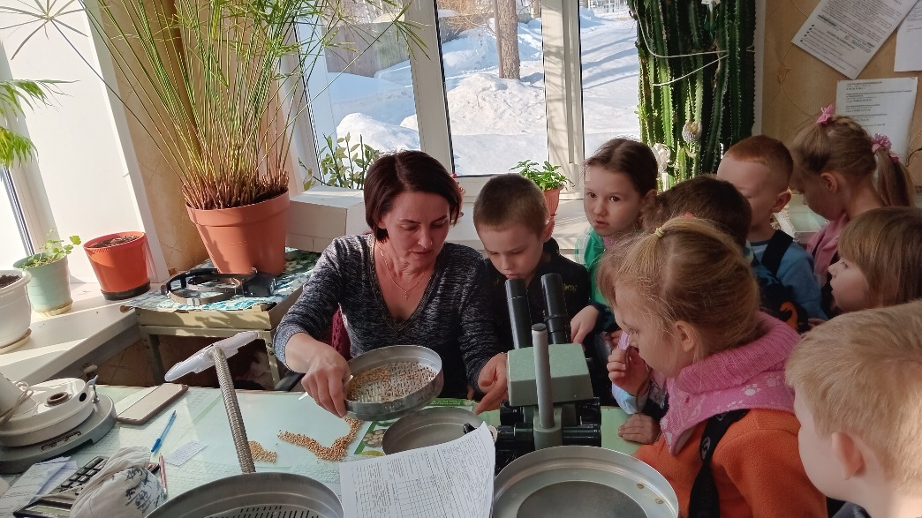
Экскурсия в семенную станцию

Slide 20
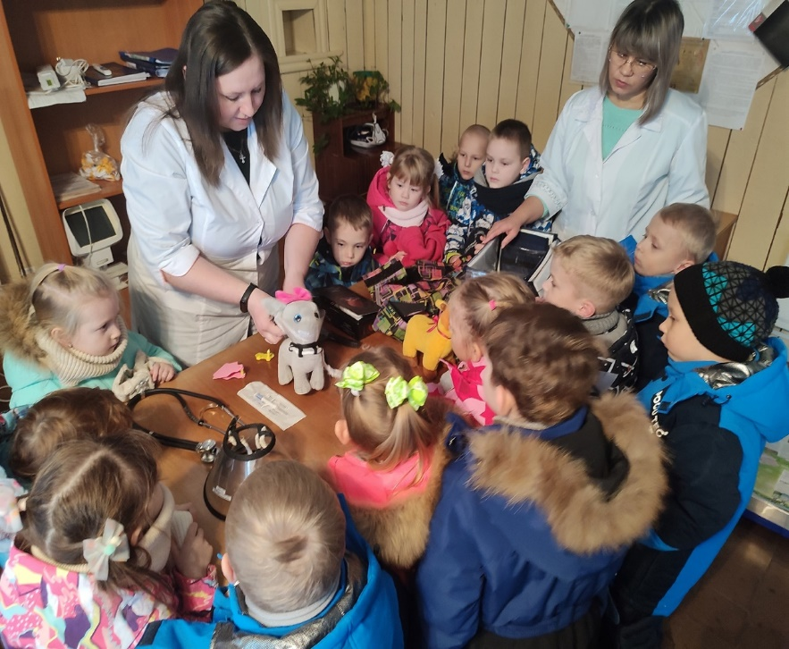
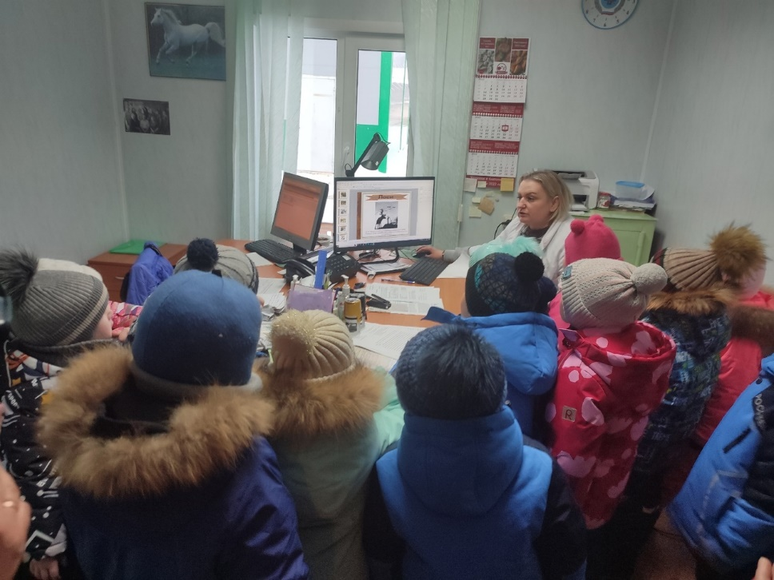
Экскурсия на станцию по борьбе с болезнями животных

Slide 21
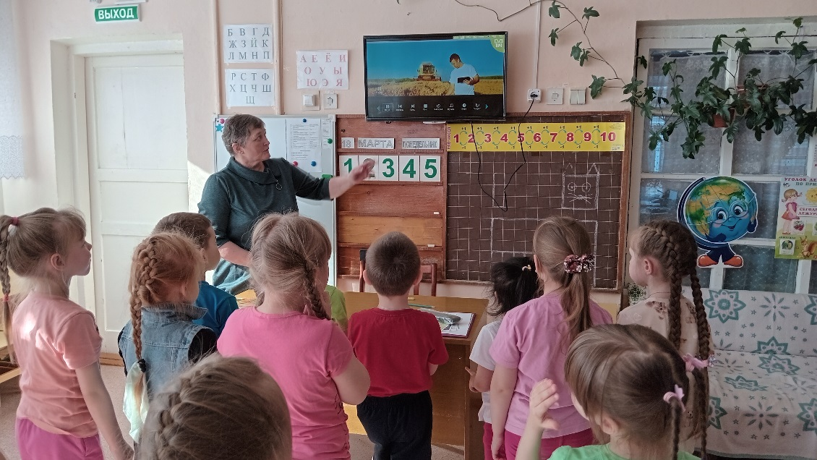
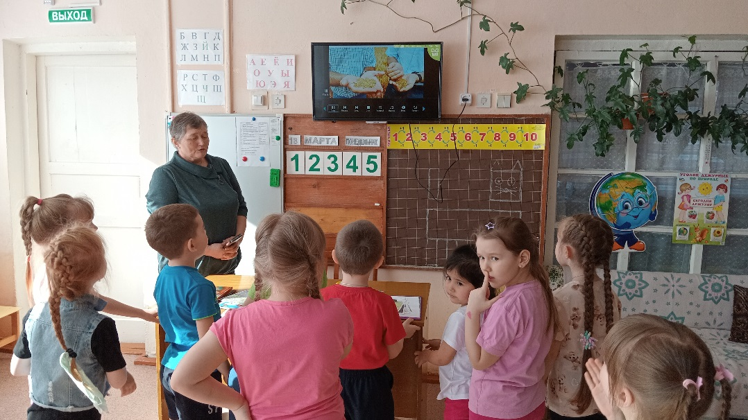
Встреча с агрономом

Slide 22


